Slide 1


CORONEL QORR PMESP MILER
Diretor de Assuntos Legislativos (FENEME)
PRESIDENTE DA AMEBRASIL
PLP Nº 121/21

Slide 2

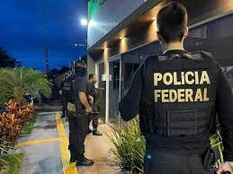
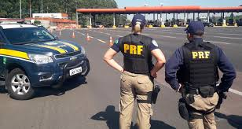


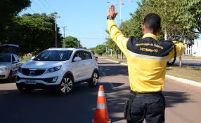
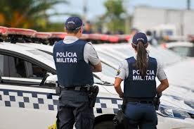
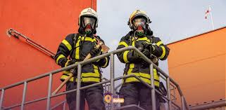


Slide 3
PARECER CSPCCO

Slide 4
Art. 1º O art. 24-A do Decreto- Lei nº 667, de 02 de julho de 1969, passa a vigorar com as seguintes modificações:
“Art. 24-A.
..................................................................................................
a) integral, desde que cumprido o tempo mínimo de 35 (trinta e cinco) anos de serviço, dos quais no mínimo 20 (vinte) anos de exercício de atividade de natureza militar.
§ 1º A transferência para a reserva remunerada, de ofício, por inclusão em quota compulsória, se prevista, deve ser disciplinada por lei do ente federativo.
§ 2º Para fins de aferição do tempo mínimo de serviço da alínea “a” do inciso I, deste artigo, será facultado ao militar computar até 15 (quinze) anos de contribuição pelo exercício de atividades não militares.” (NR)

Slide 5
Art. 2º O parágrafo único do art. 24-G do Decreto-Lei nº 667, de 02 de julho de 1969, passa a vigorar com a seguinte redação: “Art. 24-G:
............................................................................ Parágrafo único. Além do disposto nos incisos I e II do caput deste artigo, o militar deve contar no mínimo 20 (vinte) anos de exercício de atividade de natureza militar.” (NR)

Slide 6
PARECER CFT

Slide 7
“Art. 201......................................................................
......................................................................................
§ 9º-A. O tempo de serviço militar exercido nas atividades de que tratam os arts. 42, 142 e 143 e o tempo de contribuição ao Regime Geral de Previdência Social ou a regime próprio de previdência social terão contagem recíproca para fins de inativação militar ou aposentadoria, e a compensação financeira será devida entre as receitas de contribuição referentes aos militares e as receitas de contribuição aos demais regimes.

Slide 8
PRINCÍPIO DA “ISONOMIA” – ART. 5,I; CF/88:
TRATAR OS IGUAIS DA MESMA MANEIRA E OS DESIGUAIS DE MANERIA DIFENTE!

Slide 9
A ATIVIDADE POLICIAL É EXTENUANTE E PENOSA, EXIGINDO DOS PROFISSIONAIS A DEFESA DA VIDA, DA LIBERDADE E DO PATRIMÔNIO DE TERCEIROS EM SITUAÇÕES DE ALTO RISCO E EMERGÊNCIAS.
O GERENCIAMENTO DE RISCOS ESTÁ RELACIONADO À DIMINUIÇÃO DE INCERTEZAS E À NECESSIDADE DE ATUAÇÃO RÁPIDA E PRECISA, FUNDAMENTADA NA LEI.

Slide 10
A PROFISSÃO POLICIAL É CARACTERIZADA POR PROCEDIMENTOS DE ALTO RISCO, SITUAÇÕES INESPERADAS E A EXIGÊNCIA DE UM DESEMPENHO RÁPIDO, CORRETO E PRECISO, FUNDAMENTADO NA LEI.
A OMS RECONHECE A ATIVIDADE COMO INSALUBRE E PERIGOSA, CONSIDERANDO A SEGUNDA MAIS PERIGOSA DO MUNDO, PERDENDO APENAS PARA OS MINEIROS DE CARVÃO.

Slide 11
ÚNICOS PROFISSIONAIS
QUE FAZEM O JURAMENTO
DE RENÚNCIA DA PRÓPRIA VIDA!

Slide 12
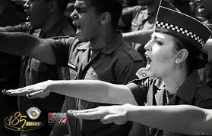
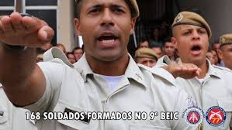
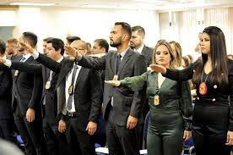
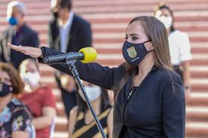

Juro, na condição de policial, respeitar e aplicar a lei, na prevenção e repressão da infração penal, em prol da Justiça, da defesa dos direitos fundamentais da pessoa, da vida, da liberdade, do patrimônio e da paz social, com o sacrifício da própria!

Slide 13
CEMITÉRIO DE PM EM SP

Slide 14


Slide 15
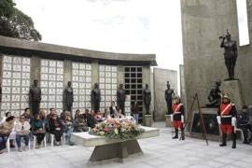

Slide 16
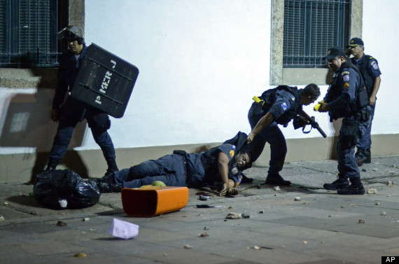

Slide 17
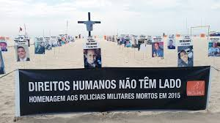
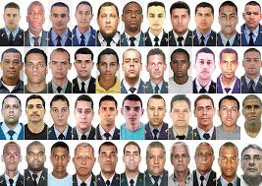


Slide 18
Taxa de mortalidade
Taxa de homicídios por 100 mil habitantes em 2015:
Notes:
18

Slide 19
SUICÍDIO: 3,5 por ano para cada 100.000 habitantes.
Na Polícia Militar do Estado de São Paulo, entretanto, somente no ano de 2015 (menor da série registrada), a taxa foi de 15,96 para cada cem mil.
Notes:
19

Slide 20
PM DEFICIENTES-SP
5.000

Slide 21


Slide 22
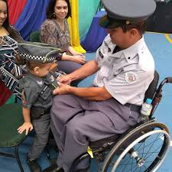
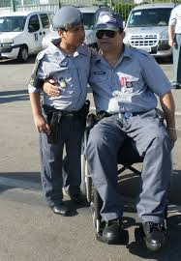

Slide 23
PM PRESOS

Slide 24
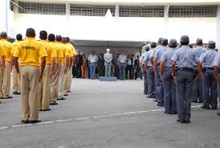

Slide 25
CARGA DE TRABALHO
I - TRABALHADOR CIVIL/CLT:
40 HORAS POR SEMANA;
X 52 SEMANAS = 2.080 HORAS POR ANO;
X 30 ANOS = 62.000 HORAS
II - O POLICIAL MILITAR:
50 HORAS POR SEMANA; 24X48 – 12X36 – 24X72 + EXPEDIENTE.
X 52 SEMANAS = 2.600 POR ANO;
X 30 ANOS = 78.000 horas – 36,15 anos de serviço.
Notes:
25

Slide 26
DOS 34 DIREITOS SOCIAIS
TÊM SOMENTE 6

Slide 27
DESVIOS HISTÓRICOS
•
•R$ 400 bilhões
atualizado - R$ 1,584 trilhão
•(Ipea/BNDES -JornalZH, 24/10/99)
DÉFICIT ATUAL - 306 bilhões????

Slide 28
ONDE BUSCAR DINHEIRO

Slide 29
RENÚNCIA FISCAL CAUSA PERDA
DIRETA DE R$ 456 BILHÕES
DÉFICIT PREV- 306 bilhões!
https://www.camara.leg.br/noticias/910855-RENUNCIAS-FISCAIS-CHEGARAO-A-R$-456-BILHOES-NO-ANO-QUE-VEM

Slide 30
SONEGAÇÃO 600 bilhões
DÉFICIT PREV- 306 bilhões!
https://g1.globo.com/economia/noticia/2021/11/10/brasil-deixou-de-arrecadar-ate-r-600-bilhoes-em-tributos-de-empresas-no-ano-passado-diz-estudo.ghtml

Slide 31
CORRUPÇÃO DESVIA R$ 200 bilhões
DÉFICIT PREV- 306 bilhões!
https://istoe.com.br/brasil-perde-cerca-de-r-200-bilhoes-por-ano-com-corrupcao-diz-mpf/

Slide 32

FRAUDES APOSENTADORIAS
desvia R$ 336,8 bilhões
DÉFICIT PREV- 306 bilhões!
https://agenciabrasil.ebc.com.br/geral/noticia/2022-08/prejuizos-com-fraudes-no-brasil-somaram-r-3368-bilhoes-em-2021

Slide 33
Segundo a Polícia Federal (PF) e
a Controladoria-Geral da União (CGU),
sindicatos e entidades associativas
teriam cobrado indevidamente
de aposentados e pensionistas cerca de:
R$ 90 bilhões entre 2019 e 2024.

Slide 34
Brasil joga R$ 1 trilhão no lixo
por ano com má gestão.
DÉFICIT PREV- 306 bilhões!

Slide 35
Brasil perde R$ 524 bilhões, 10%
PIB COM ACIDENTES E CRIME.
IPEA
DÉFICIT PREV- 306 bilhões!

Slide 36
Fraude no seguro-defeso pode
chegar a R$ 19,5 milhões,
aponta TCU
40 mil pescadores em Brasília!

Slide 37
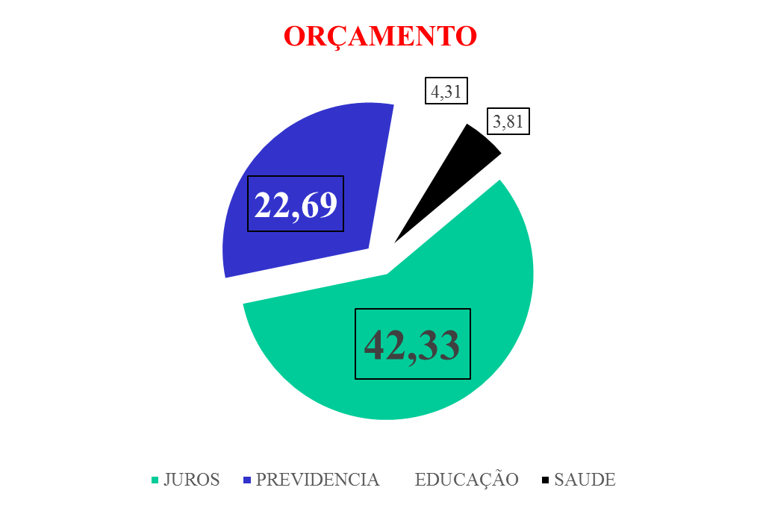
PREVIDÊNCIA
JUROS DA DÍVIDA

Slide 38


BOMBEIRO MILITAR
Notes:
38

Slide 39
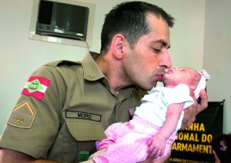

POLICIAL MILITAR
Notes:
39

Slide 40

POLICIAL CIVIL

Slide 41
PRINCÍPIO DA ISONOMIA
Para cada EQUIPARAÇÃO DO MILITAR OU POLICIAL AO UM TRABALHADOR NORMAL, temos que ter um outro direito compensatório que o cidadão comum não tem!
OBRIGADO

